Slide 1
Fundamentos de Programación
El mundo de la programación
Esp. Jhon Jairo Orozco D.
Jhonorozco.tic@ucaldas.edu.co

Slide 2





CÓMO VAMOS??
R.A.M.
Memory Access Aleatory
DONDE VAMOS???
QUÉ me dan ??
QUÉ necesito ??
INFORMACIÓN
 | John |  | 50
fff |  |  | abf
eeff
ENTRADAS
Input(‘cadena’)
Condicionales
Texto
Números
Imágenes
Sonido Multimedia
Movimiento
PROCESOS
QUÉ tengo ??
FÓRMULAS
Bucles - Ciclos
VARIABLES Dirección de Memoria,
Espacio de almacenamiento
SALIDAS
Print(‘cadena’, variables)
QUÉ me piden??
QUÉ muestro ??
TIPO DE DATOS
Rango de valores permitidos
CPU UNIDAD CENTRAL
ALU Unidad Aritmética y Lógica
Funciones(parm) - Métodos
OPERADORES ARITMÉTICOS
OPERADORES
LÓGICOS
^ ** Potencias
* Multiplicaciones
2. / División ,
2. % mod Módulo
3. + Sumas
3. - Restas
Resultado Numérico
AND Conjunción &&
1. OR disyunción ||
2. NOT Negación !
Resultado Booleano (V o F) (0 o 1)
OPERADORES RELACIONALES
> >= Mayor , Mayor Igual
1. < <= Menor, Menor Igual
1. <> Diferente (!=)
1. = Igual (==)
Resultado Booleano (V o F) (0 o 1)
Para todas las expresiones, se pueden agrupar entre paréntesis(se destruyen de adentro hacia afuera), las operaciones por prioridad; si es igual prioridad se resuelven de izquierda a derecha

Slide 3

EXPRESIONES RELACIONALES
Las expresiones relacionales se construyen variables y/o constantes, el único resultado posible es el retorno de un valor booleano (Verdadero o Falso)
SINTAXIS
variable OPERADOR RELACIONAL variable
Constante OPERADOR RELACIONAL constante
Constante OPERADOR RELACIONAL variable
Operador | Significado | Ejemplo | Resultado
< | Es menor que … | 4 < 7 | True
<= | Es menor o igual que … | “Ab” <= “ab” | True
> | Es mayor que … | 4.5 > 7.1 | False
>= | Es mayor o igual que … | ‘1A’ >= ‘A1’ | False
== | Es igual a … | “abc” == “ab” + “c” | True
!= | Es diferente de … | 4 != 7 | True
is | Dos objetos son el mismo | 4 is 7 | False
is not | Dos objetos no son el mismo | 4 is not 7 | True

Slide 4
EXPRESIONES LÓGICAS
Las expresiones lógicas se construyen con expresiones relacionales en sus extremos, el único valor que retorna es un valor booleano (Verdadero, Falso).
Tener presente que p, q son preposiciones, es decir una instrucción de la cuál se espera que su resultado sea Verdadero o Falso, NO existen valores intermedios
SINTAXIS
Expresión relacional OPERADOR LÓGICO Expresión relacional
p | q | p AND q | p OR q
 |  | p && q | P || q
V | V | V | V
V | F | F | V
F | V | F | V
F | F | F | F
En el AND solo es Verdadero cuando todas sus expresiones son Verdaderas
En el OR solo es Falso cuanto todas sus expresiones son Falsas o simplemente

Slide 5
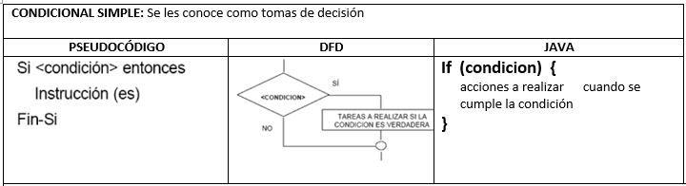
EXPRESIONES LÓGICAS
Las estructuras condicionales comparan una variable contra otro(s) valor (es), para que en base al resultado de esta comparación (Verdadero o Falso, se siga un curso de acción dentro del programa. Cabe mencionar que la comparación se puede hacer contra otra variable o contra una constante, según se requiera. Existen tres tipos básicos, las simples(V), las dobles(V-F) y las múltiples(vvv-ffff).
La estructura se demarca con {}
En la expresión :
La condición es una expresión booleana que se evalúa como verdadera (true) o falsa (false).
Se requiere de las llaves abierta y cerrada, para demarcar el inicio y final de la estructura.
Se ejecuta línea a linea si se cumple la condición

Slide 6
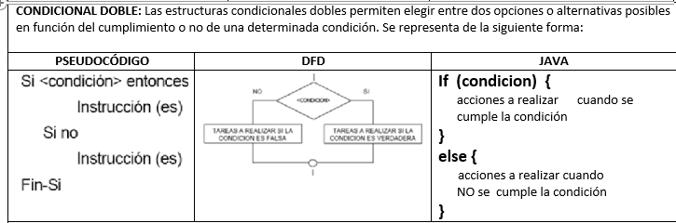
EXPRESIONES LÓGICAS

Slide 7
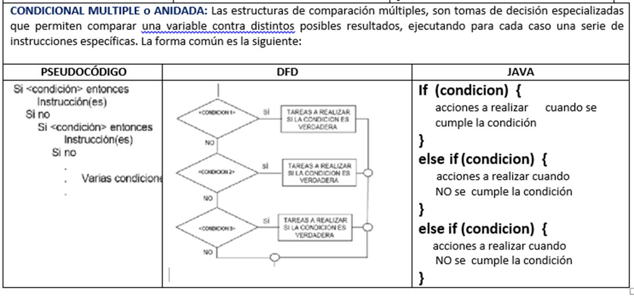
EXPRESIONES LÓGICAS

Slide 8
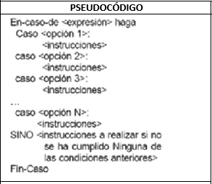
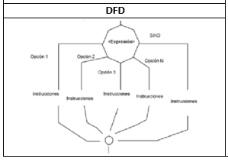
EXPRESIONES LÓGICAS
CONDICIONAL MULTIPLE EN CASO DE: Las estructuras de comparación múltiples, es una toma de decisión especializada que permiten evaluar una variable con distintos posibles resultados, ejecutando para cada caso una serie de instrucciones específicas.
Las condiciones para su uso es que el valor a evaluar debe ser :
de tipo carácter (‘a’, ‘b’, ‘1’, ‘2’ …)
o de tipo entero (1, 2, 3, 100 …..)
que el número de opciones sean finitas; por ejemplo del 1 al 10.
La expresión debe ser una variable con un valor finito;
ejm: sexo que puede tomar valores como [M, F] o [1, 2]
En JAVA
switch (variable) {
case valor1 : instrucciones para valor1;
break;
case valor2 : instrucciones para valor2;
break;
case valorN : instrucciones para valor3;
break;
default : instrucciones para cuando NO
sea ningún valor;
}

Slide 9
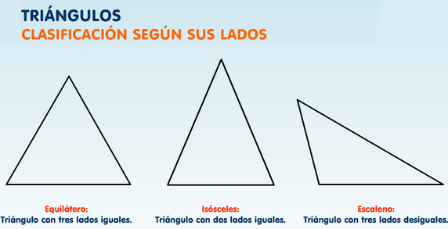
PLANTEAMIENTO DEL PROBLEMA
SITUACIÓN PROBLEMÁTICA: Una escuela de la ciudad, requiere un programa PYTHON para que los estudiantes de primaria, identifiquen los tipos de triangulo (se asumen que los tres lados son válidos para armar el triangulo):
Los tipos de triangulo (ver imagen)
El perímetro
ANALISIS
ENTRADAS : lado1, lado2, lado3
PROCESOS : perimetro← lado1 + lado2 + lado3
SALIDAS : tipo_triangulo, perímetro
CONDICIONALES o Restricciones:
tipo_triangulo depende de comparar los tres lados del triángulo (equilátero, isósceles, escaleno)
PRUEBA DE ESCRITORIO
Lado1 lado2 lado3 tipo_triangulo
10 10 EQUILATERO
10 20 30 ESCALENO
10 10 ISOSCELES
10 10 ISOSCELES
10 20 10 ISOCELES
La prueba de escritorio consiste en colocar todas las variables en forma horizontal, ssumir que somos el computador y asignar valores fáciles de trabajar y verificar si la salida es la esperada con respecto a todas sus variaciones

Slide 10
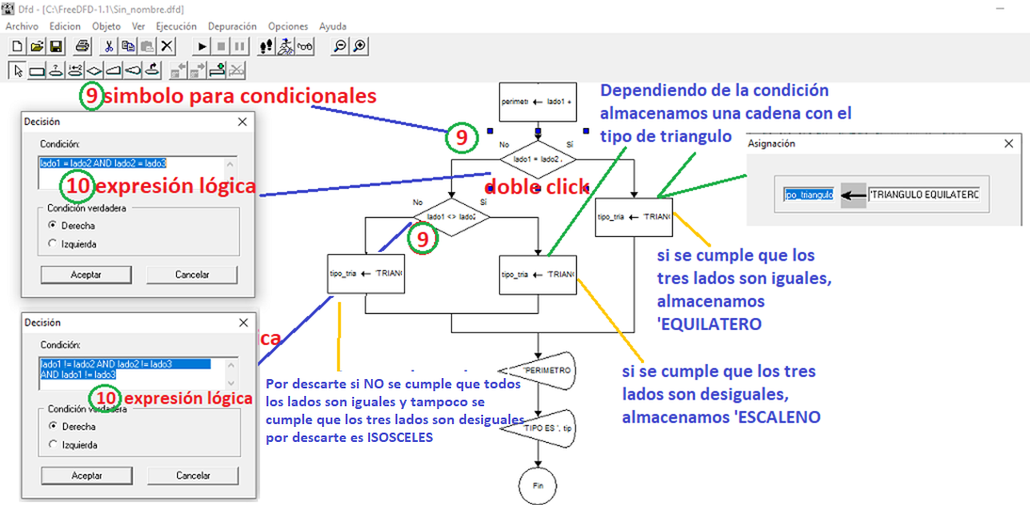
ENTRADA Y SALIDA DE DATOS POR DFD
DFD:
CONDICIONALES: Cualquier entrada, proceso y/o salida, puede depender de que se cumpla o NO una condición, en este caso

Slide 11
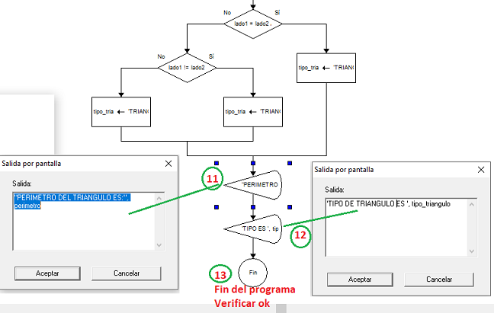
ENTRADA Y SALIDA DE DATOS POR DFD
DFD:
SALIDAS: Una vez se tienen los valores almacenados en la R.A.M. se procede a generar las salidas de una forma clara para el usuario final (ortografía, claridad)

Slide 12
ENTRADA Y SALIDA DE DATOS POR DFD
PRUEBA DE ESCRITORIO: Es muy importante que se comprueben todas las posibles salidas, recuerde que el computador NO sabe y como programadores garantizamos que se le enseñe bien, para que a partir de ahí, lo haga más rápido y con N valores diferentes y de mayor complejidad
lado1 | Lado2 | lado3 | permimetro | tipo_ triangulo
10 | 10 | 10 | 30-OK | equilatero | OK
10 | 20 | 30 | 60-OK | escaleno | OK
10 | 10 | 20 | 60-OK | isosceles | OK
20 | 10 | 10 | 40-OK | isosceles | OK
10 | 20 | 10 | 40-OK | isosceles | OK
Una vez comprobado en la prueba de escritorio, que todas las posibles combinaciones o alternativas se puede proceder a llevarlo a un lenguaje de programación como PYTHON, hasta obtener el producto final.

Slide 13
PROGRAMA EN PYTHON
COMPARTIDO EN GOOGLE COLLAB
public static void main(String[] args) {
// TODO code application logic here
int lado1=0, lado2=0, lado3 = 0;
lado1 = 10;
lado2 = 30;
lado3 = 20;
String tipo_triangulo = getTipoTriangulo(lado1, lado2, lado3);
System.out.println(tipo_triangulo);
}//fin del main
public static String getTipoTriangulo(int l1, int l2, int l3) {
String tipo="NO DI CON EL TIPO DE TRIANGULO";
if (l1 == l2 && l2 == l3) tipo="EQUILATERO";
else if (l1 != l2 && l2 != l3 && l1 != l3) tipo="ESCALENO";
else tipo="ISOSCELES";
return tipo;
} //fin funcion getTipoTriangulo

Slide 14
TALLER ESTRUCTURAS CONDICIONALES
G R A C I A S
RESOLVER EL TALLER CORRESPONDIENTE
TALLER ESTRUCTURAS CONDICIONALES
SUBIRLO EN LA SECCIÓN DE SOPORTES
RECUERDEN QUE TIENEN TUTORES, MESA DE AYUDA Y FORMADOR DISPUESTOS A COLABORARLES
! ANIMO !

